Slide 1
Chapter 07 Pivot Table
สุรินทร์ทิพ ศักดิ์ภูวดล

Slide 2
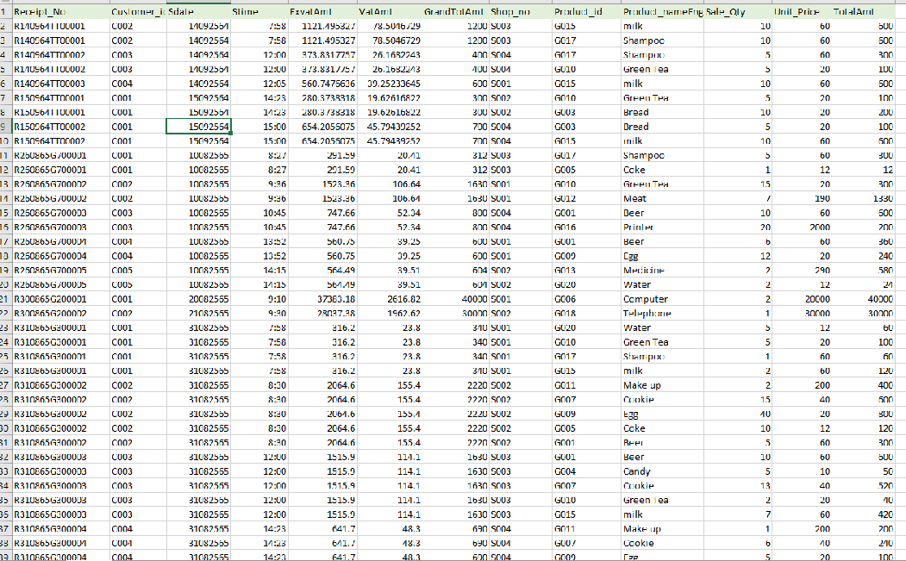
select * from Sales,Sales_Detail where sales.Receipt_No=Sales_Detail.Receipt_No order by Sales.receipt_no

Slide 3
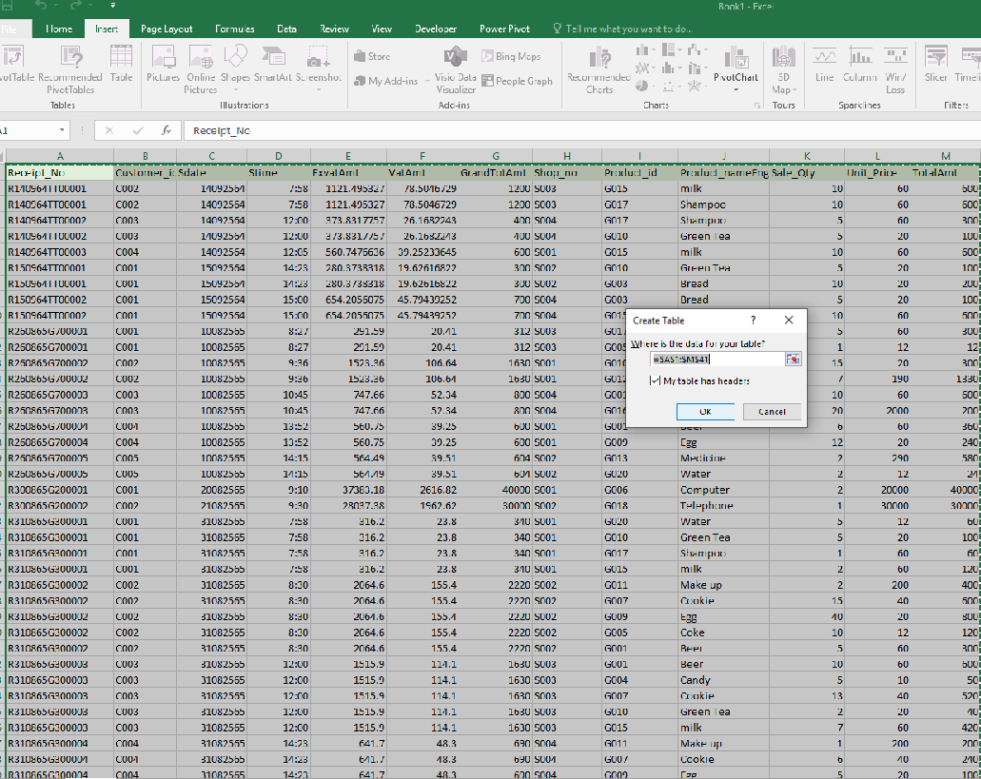
Insert Table

Slide 4
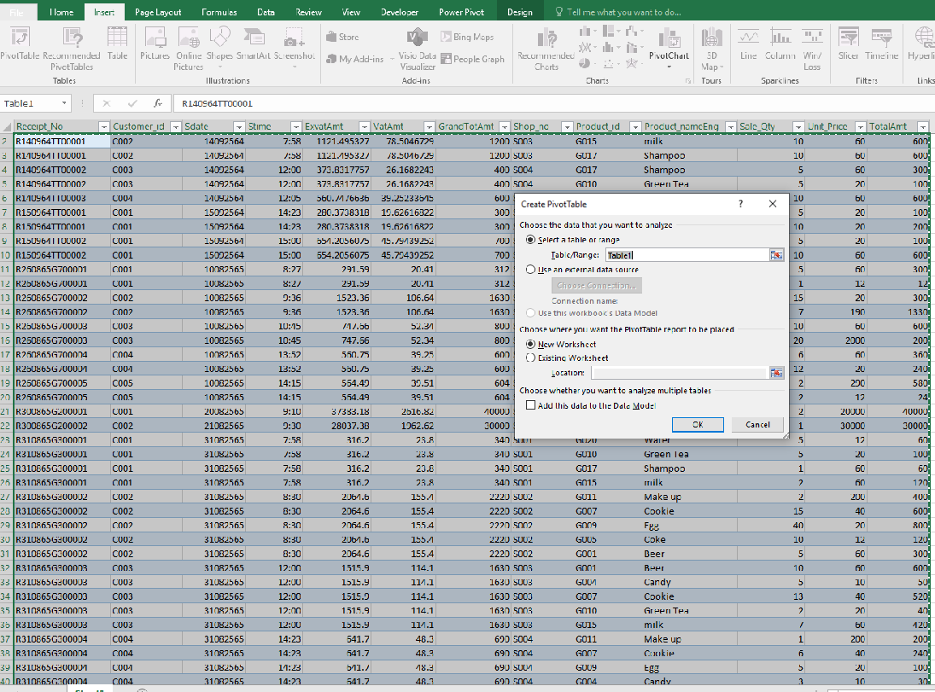
Insert Pivot Table

Slide 5
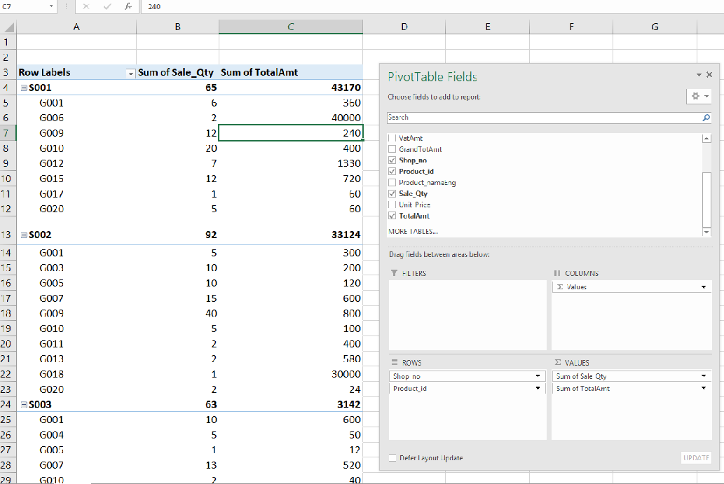

Slide 6
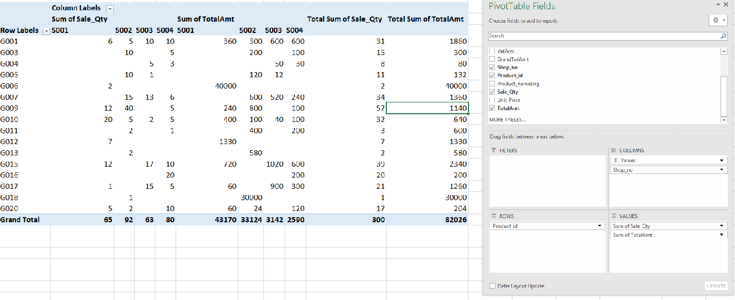

Slide 7
